Slide 1
6조 사업계획서 - GAECO
김승찬, 김성민, 서동균
정상원, 조영태, 지종훈

Slide 2
목 차
사업 개요
1) 사업 배경
2) 제품 소개
제품 및 서비스
1) 주요 내용 및 특장점
시장 분석
1) 시장 규모 및 분석
2) 경쟁사 분석
3) SWOT 분석
4) 차별성 및 경쟁력
마케팅 계획
1) 4P 전략
사업 운영 계획
1) 단계별 사업 추진 계획
2) 재무 계획

Slide 3

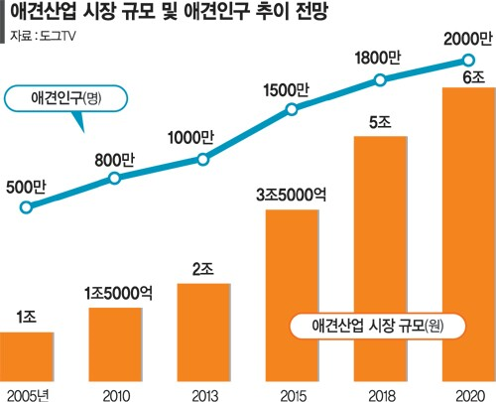
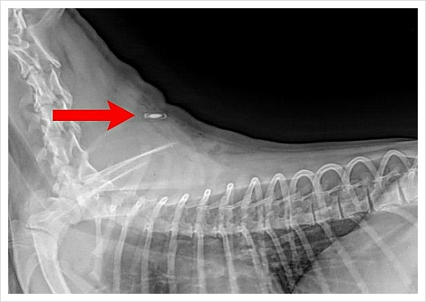

사업 배경
사업 개요
제품 및 서비스
시장 분석
마케팅 계획
사업 운영 계획
- 비문(鼻紋) 인식을 통한 애견 시스템
Notes:
반려동물 시장 확대 -> / 스마트폰 기술 향상
반려동물 시장이 매년 25%씩 성장해나가는 이 때에 반려 동물을 관리 하기 위한 정부의 마이크로칩 정책이 견주들의 반감을 일으켜 제대로 시행되고 있지 않다. 따라서 실질적인 반려 동물에 관한 등록, 관리, 운영 인프라가 완성되어 있지 않고 이에 대한 견주들의 니즈가 커지고 있다. 또한 액정 지문 인식 가능한 스마트폰이 보급됨에 따라 모바일로 반려 동물의 비문을 견주가 간편하게 등록할 수 있는 시스템이 시장에 진입할 수 있는 환경이 조성되었다. “GAECO" 는 견주들의 니즈를 해소할 수 있는 디지털 비문 관리 시스템이며 시장추종 기업의 빠른 진입이 예상되므로 최대한 빠르게 수익 구조와 인프라를 구축한다. 초기에 최대한의 비용을 들여 공격적인 프로모션과 광고를 통해 전기 다수 수용자와 선각수용자간의 캐즘(비문에 대한 신뢰도 강조와 기존 마이크로칩 기술의 부정적 감정 부각)을 극복할 수 있도록 한다. 그 후 장기적인 수익구조를 구축하여 사업이 지속될 수 있도록 한다.
3일 농협경제연구소 및 관련업계에 따르면 우리나라의 반려동물시장 규모는 지난해 1조7000억원에서 올해 2조2900억원으로 성장했다. 2020년에는 5조8100억원대로 커질 것으로 추산된다. 향후 5년 간 연간 25%씩 증가할 것이라는 전망이다. (스타서울 17. 1. 3)

Slide 4
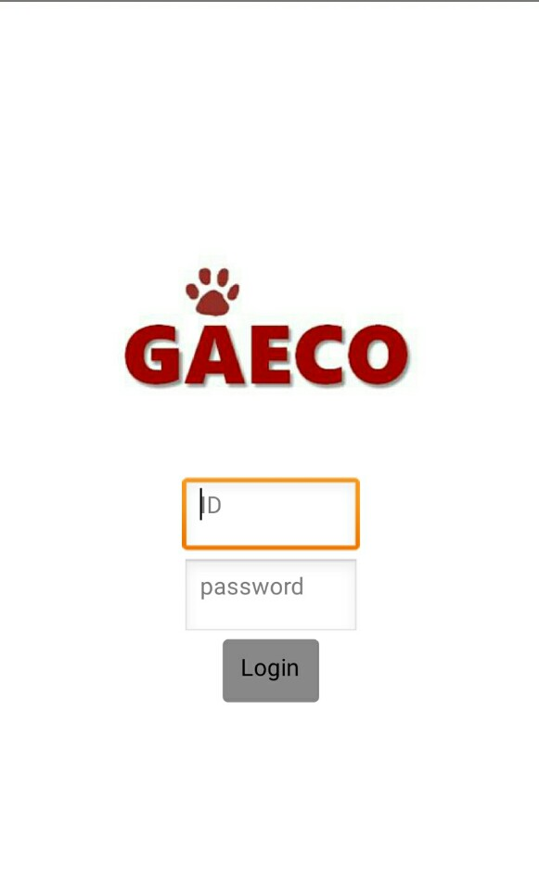
제품 소개
사업 개요
제품 및 서비스
시장 분석
마케팅 계획
사업 운영 계획
GAECO란?
비문인식을 이용하여
유기견을 찾아 주는 어플리케이션
비문이란?
사람의 지문과 같이 개를 식별할 수 있는 코의 무늬 패턴

Slide 5
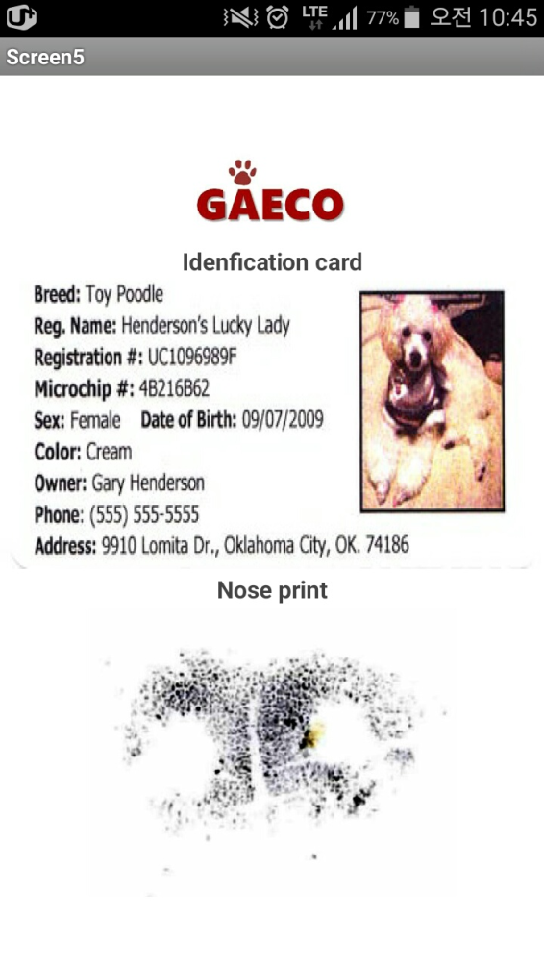
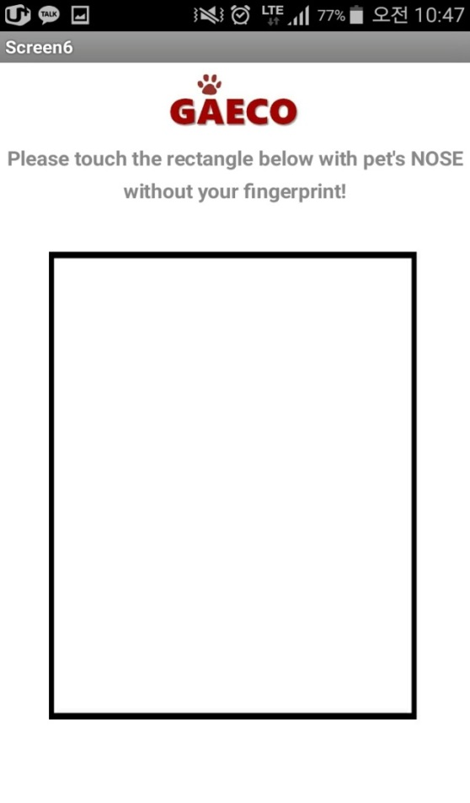
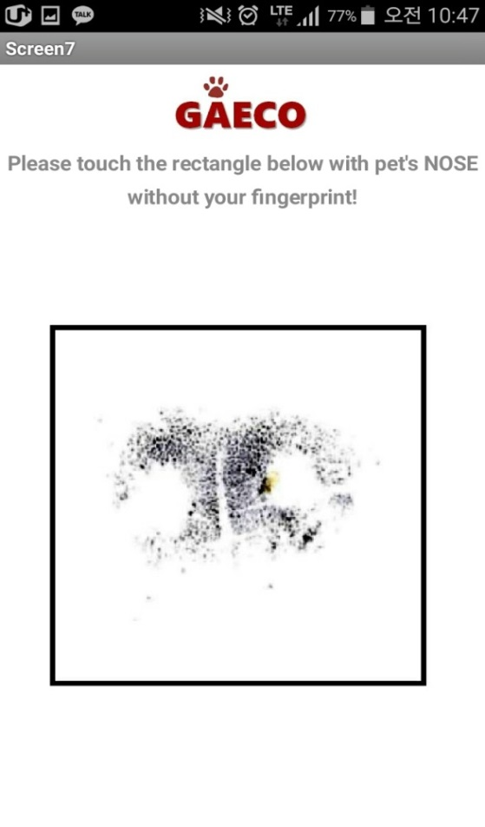
주요 내용 및 특장점
사업 개요
제품 및 서비스
시장 분석
마케팅 계획
사업 운영 계획
반려견 정보
비문 스캔 전
비문 스캔 후

Slide 6
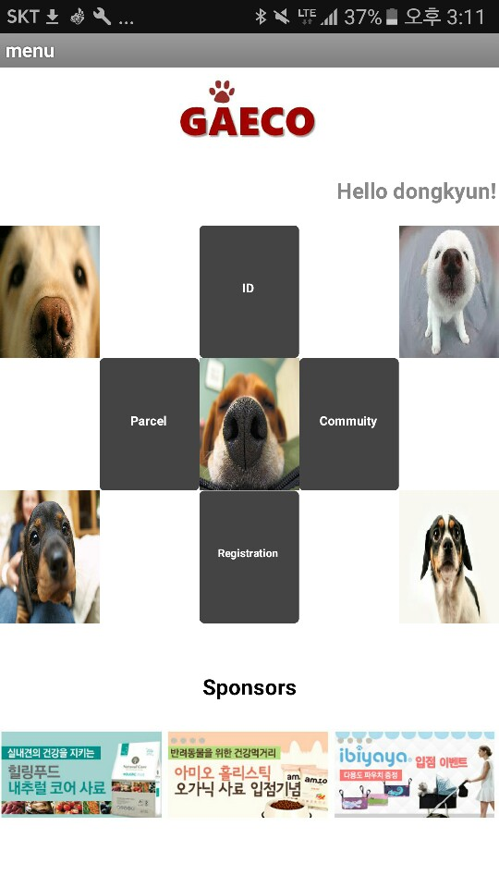
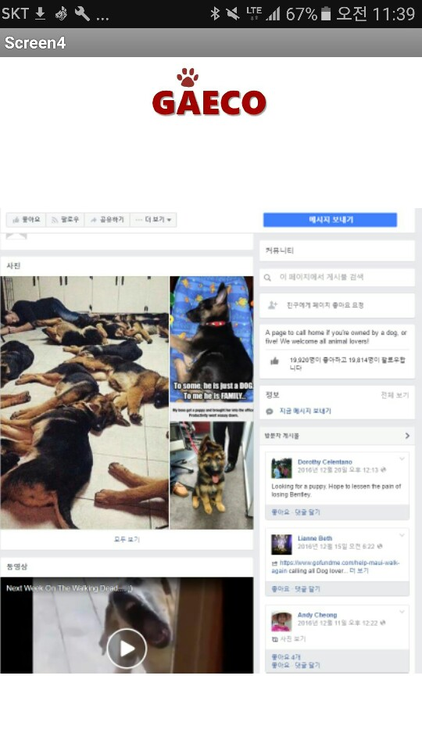
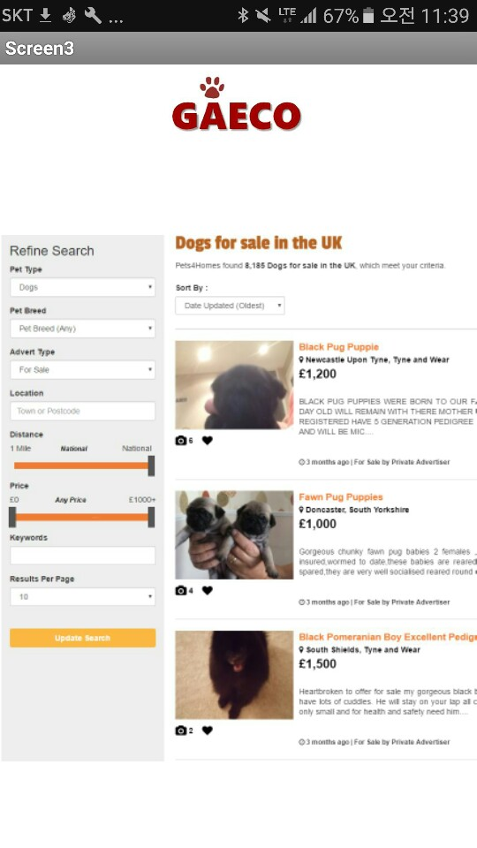
주요 내용 및 특장점
사업 개요
제품 및 서비스
시장 분석
마케팅 계획
사업 운영 계획
메인 화면
반려견 커뮤니티
반려견 분양

Slide 7
시장 규모 및 전망
사업 개요
제품 및 서비스
시장 분석
마케팅 계획
사업 운영 계획
2015년 기준 등록 반려견 수 : 약 100만 마리
- 실제 반려견 수 : 약 500만 마리
2015년 기준 마이크로칩 사용 : 약 90만 마리
- 내장형 : 50만 마리(53%)
- 외장형 : 40만 마리(47%)
2014년 기준 유기견 수 : 약 6만 마리
- 반환율은 13%에 불과
Notes:
농림축산식품부 2015년 통계자료

Slide 8



경쟁사 분석
사업 개요
제품 및 서비스
시장 분석
마케팅 계획
사업 운영 계획
비교항목 | 펫북 | 마이크로칩 | 포인핸드 | 자사
주요 특징 | NFC태그를 내장한 스마트 인식표 | 마이크로칩 삽입 | 실종동물의 외향적 정보 제공 | 비문인식을 통한 서비스 제공
매출 현황 | 6,731만원 | 25억 | - | 6억(예상)
장점 | 위치추적 기능 | 분실 위험 X | 간편함 | 분실위험 X 간편함
단점 | IOS 이용불가 | 부작용 존재 | 실종동물을 찾을 수 있는 시스템 미비 | 이용자가 적을 경우 서비스 품질 하락
매장창업 사업계획서의 경우,
타사의 주요 메뉴와 상품, 서비스 경쟁력 등을 조사하여 비교분석하면 된다.

Slide 9
SWOT 분석
사업 개요
제품 및 서비스
시장 분석
마케팅 계획
사업 운영 계획
외부환경 내부환경 |  | 기 회 (O) | 위 협 (T)
 |  | 1인가구증가로 애완시장확대 스마트폰의 보급화 마이크로칩 삽입술의 부작용과 비싼 가격 동물권 존중인식 확대 | 마이크로칩 기술의 향상 추종기업의 빠른 시장 진입 비문인식에 대한 인지도 부족
강점 (S) | 스마트폰을 활용하여 서비스 활용의 용이함 비문 인식의 간편성, 안정성 확보 가능 적은 비용으로 많은 사람들이 사용할 수 있음 비문인식 외에 사람들의 커뮤니티 플랫폼 제공, 반려견 신분증 제공 | 동물에게 안전한 비문인식을 사용한 시스템 개발 커뮤니티와 유기견 보호소 연결 등 다양한 기능이 내재된 어플리케이션 제공 | 마이크로칩 기술과 비교해서 비문 인식의 안전성과 간편성을 부각한 홍보 시스템 내 커뮤니티를 활성화하여 고객 선점
약점 (W) | 비문인식기술과 스마트폰의 접목이 필요함 많은 사람들이 사용해야 서비스 활성화 가능 | 유기견 보호소, 동물 병원 등과 제휴를 맺음으로써 이용자 확보 | 단골고객을 경쟁업체가 생겨도 빼앗기지 않는 충성고객으로 만들 수 있는 전략수립

Slide 10
차별성 및 경쟁력
사업 개요
제품 및 서비스
시장 분석
마케팅 계획
사업 운영 계획
제3자 유기견 발견
‘GAECO’를 이용
유기견보호센터로 반려견 동반 이동
비문인식
보호센터에서 리더기를 통한 마이크로칩 인식
주인에게 카카오톡메시지
반려견 정보 대조후 주인에게 연결
유기견 회수
주인의 보호센터 방문
간편하다!!!
유기견 회수
Notes:
마이크로칩이 발생시킬 수 있는 부작용 없이,
간편한 비문 인식으로 유기견 보호소를 방문할 필요없이
유기견을 찾을 수 있다. 구체적으로, 실종된 애완견을 발
견한 사람이 이 Application을 이용해 유기견의 비문을
인식하면 이 application의 유기견의 비문을 등록한 유기
견 주인에게 즉각적으로 연락이 가기 때문에 부작용을 겪
지않고 빠르고 안전하게 유기견을 되찾아올 수 있다.

Slide 11
4P 전략
사업 개요
제품 및 서비스
시장 분석
마케팅 계획
사업 운영 계획
Product : Application에 비문 인식 서비스를 제공하여, 실종된 애완견을 찾는데 도움을 준다.
Promotion : SNS(Facebook, Twiiter, Instagram, Kakaostory)상에 존재하는 애완동물 관련 각 채널에다가 영상을 만들어 광고를 한다.
Place : 유통은 Application이기 때문에, Google play store, Apple app store 혹은 웹 상에서 다운 받을 수 있게 한다.
Price : 다운 받을 때는 무료이지만, Application상에 존재하는 커뮤니티 외 메인 서비스를 이용할 경우에는 부분 유료로 한다.

Slide 12
단계별 사업 추진 계획
사업 개요
제품 및 서비스
시장 분석
마케팅 계획
사업 운영 계획
단계 | 추진 내용 | 일정
1단계 | 1. 사업 추진 인력 pool 구성 2. 세부 사업 계획 및 사업 방향 제시 | 2017년 2월 중
2단계 | 1. 법인 설립 및 사업 목표 확정 2. Application 제작 | 2017년 3월 ~ 5월
3단계 | 1. 광고 제작 및 SNS 홍보 2. 동물병원 및 동물보호센터(유기견 보호소) 협약 | 2017년 5월~ 7월
4단계 | SNS와 동물병원 및 동물보호센터를 통한 지속적인 홍보(포스터) 2. 참여 고객 확대 | 2017년 7월~
5단계 | 1. 해외 고객 유치 - 글로벌 기업으로 도약 | 2018년 1월~

Slide 13
재무 계획
사업 개요
제품 및 서비스
시장 분석
마케팅 계획
사업 운영 계획
매출액 | 51,000,000(원) + α
- 유료 서비스 이용료 | 약 510만 마리 * 0.01(예상되는 비문 등록 강아지 비율) * 매달 이용료 1000(원) = 51,000,000(원)
광고료
지출액 | 22,000,000(원)
- 인건비 | 6명 * 2,500,000(원) = 15,000,000(원)
- 외부 홍보비 | 인터넷방송 : 500000*6 = 3,000,000(원) 카카오스토리 : 1,000,000(원) 페이스북 : 1,200,000(원) 트위터 : 1,000,000(원) 인스타그램 : 800,000(원)
- 서버관리비 & 유지비 | 200,000(원)

Slide 14
THANK YOU
MADE BY TEAM 6

